Slide 1
わたしの避難計画 避難の知識ブック
牧之原市川崎地区
災害からの避難について
知識を深めたい方は内容を確認しよう

Slide 2
風水害（河川氾濫・土砂災害）について
河川氾濫
河川氾濫のハザードマップは、大雨で河川が氾濫した場合に、どの位の深さで浸水するかを色別で示すとともに、氾濫した水の勢いで家が倒壊するおそれがある範囲を示しています。
〇浸水深と避難の目安
浸水深 | 実際の状況
５～１０m | ２階の軒下以上が浸水する
３～５ｍ | 2階の軒下程度まで浸水する
１～３ｍ | 床上から1階程度まで浸水する
0.5～1m | 1階床上が浸かる程度まで浸水する
０．５ｍ未満 | 大人の膝下程度まで浸水する
5m
3m
浸水のおそれがある場合は、浸水しない安全な場所へ避難が必要です。
ただし、以下の「３つの条件」が確認できれば、浸水の危険があっても自宅に留まり安全を確保することも可能です。
1m
0.5m
〇注意点
出典：内閣府ホームページ
河川が氾濫していなくても、大雨で雨水が川に排水できず、低い土地が浸水する場合があります。
自宅周辺で大雨が降っていなくても、上流に降った大雨で河川が氾濫する場合があります。

Slide 3
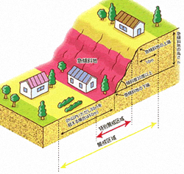
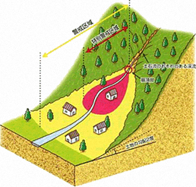
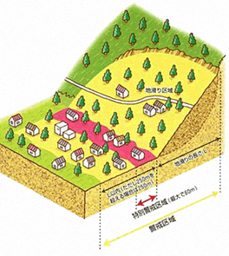
風水害（河川氾濫・土砂災害）について
土砂災害
土砂災害のハザードマップは、大雨で土砂災害が発生した場合に被害のおそれのある範囲として、土砂災害防止法に基づく「土砂災害警戒区域」、「土砂災害特別警戒区域」に指定されている範囲を示しています。
〇指定区域の種類
土砂災害特別警戒区域(レッドゾーン)
土砂災害警戒区域(イエローゾーン)
・土砂災害が発生したときに建物の破壊が生じ、身体に著しい危害が生じるおそれのある地域
・土砂災害が発生したときに生命や身体に危害が生じるおそれのある地域
急傾斜地
土石流
地すべり
イエローゾーン
レッドゾーン
レッドゾーン
レッドゾーン
イエローゾーン
イエローゾーン
出典：静岡県ホームページ 区域指定の流れ
〇特徴と前兆現象
土砂災害には以下の特徴があり、いずれも発生してから避難することが難しいので、事前に土砂災害のおそれがある場所から立ち退き、安全な場所へ避難することが必要です。
・急傾斜地 突然斜面が崩れ落ちるため、逃げ遅れる人が多く被害が大きい
・土石流 時速２０～４０㎞の速さで土砂が押し寄せ、一瞬で建物を破壊する
・地すべり 広範囲で土砂が動くため、被害の範囲が大きい
前兆現象
崖にひび割れができる、小石が落ちてくる、地鳴りがする など
前兆現象
山鳴りがする、腐った土のにおいがする、川の水が濁る など
前兆現象
崖や斜面から水が噴き出す、井戸水・沢の水が濁る など

Slide 4
避難のタイミング・避難に関する情報について
〇市や町から発令される避難情報
市や町から発令される避難情報は、「高齢者等避難」、「避難指示」、「緊急安全確保」の３種類です。
災害リスクがある場所にいる人のうち、避難に時間がかかる人は「高齢者等避難」、それ以外の人は「避難指示」が避難のタイミングになります。
避難情報 | 警戒レベル | 住民がとるべき行動
緊急安全 確保 | レベル5 | ・ただちに命を守る最善の行動をとる ※高層階や強固な建物・高い建物に避難する
避難指示 | レベル4 | ・全ての住民が避難を完了させる
高齢者等 避難 | レベル3 | ・高齢者等の避難に時間がかかる人は避難を開始する
〇避難の参考になる情報（河川氾濫）
国や県が管理している河川では、川の水位の状況や洪水予報（今後の見込み）を発表している河川があります。
また、川の水位の様子をカメラで公開している河川もあります。
これらの情報を活用して、市町からの避難情報を待たずに自主的に避難行動することも重要です。
情報 | 発表基準 | 住民がとるべき行動
氾濫発生情報 (洪水警報) | 氾濫の発生 | ・ただちに命を守る最善の行動をとる ※河川や水路から離れ、高層階や強固な建物・高い建物に避難する
氾濫危険情報 (洪水警報) | 氾濫危険水位に到達 | ・自治体からの避難指示の発令に留意し、発令されていなくても早めに避難をする
氾濫警戒情報 (洪水警報) | ・一定時間後に氾濫危険水位到達が見込まれる ・避難判断水位に到達し、水位上昇が見込まれる | ・自治体からの高齢者等避難の発令に留意し、高齢者以外の方も避難準備ができ次第、避難の判断をする
氾濫注意情報 (洪水注意報) | ・氾濫注意水位に到達し、水位上昇が見込まれる | ・災害が想定されている区域や避難先、避難経路を確認する

Slide 5
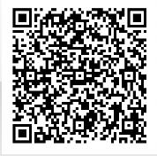
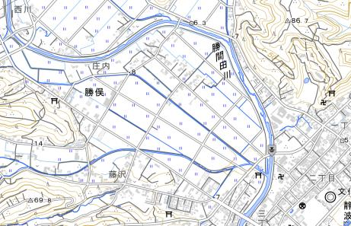
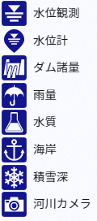
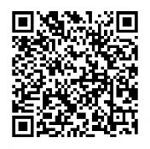
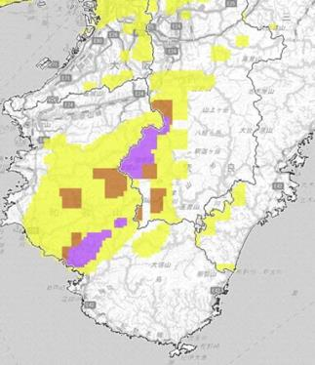
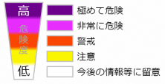
避難のタイミング・避難に関する情報について
国交省の川の防災情報や県のサイポスで川の水位やカメラ映像が確認できます。
川の防災情報（勝間田川）
凡例（一部）
水位 (深谷橋)
国土交通省 川の防災情報
〇避難の参考になる情報（土砂災害）
土砂災害警戒情報
大雨により、命に危険が及ぶ災害が発生してもおかしくない状況になったときに、県と気象台が共同で発表するものです。（この情報は市町ごとに発表されます。）避難を判断するための重要な情報となります。
土砂災害の危険度は「土砂キキクル」で確認できます。
土砂キキクルの表示が「非常に危険」を示している場合、影響が予測される土砂災害警戒区域・土砂災害特別警戒区域にお住まいの方は、速やかに避難を開始しましょう。
土砂キキクル（川崎地区）
土砂キキクルのイメージ
キキクルの色 | 住民がとるべき行動
濃い紫 （極めて危険） | ・ただちに命を守る最善の行動をとる。 ※山や崖から離れ、高層階や強固な建物・高い建物に避難する。
薄い紫 （非常に危険） | ・土砂災害警戒区域外の安全な場所に全ての住民が避難を完了させる。
赤（警戒） | ・避難に時間がかかる人は土砂災害警戒区域外へ避難を開始する。
黄（注意） | ・避難行動を確認する。今後の情報や周囲の状況、雨の降り方に留意する。
出典：気象庁 ホームページ

Slide 6
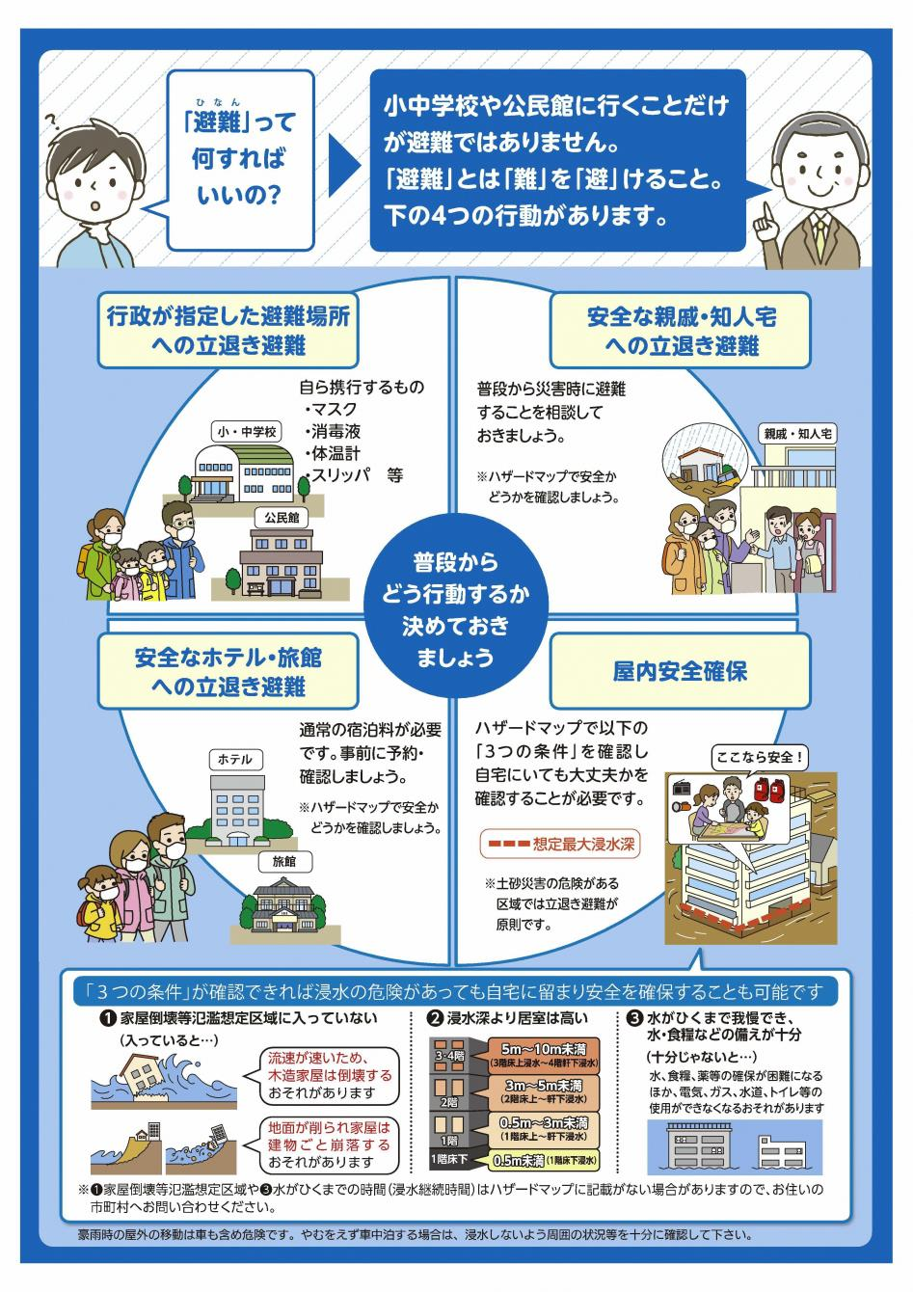
避難先について
〇避難先の選び方
出典：内閣府 ホームページ

Slide 7
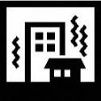
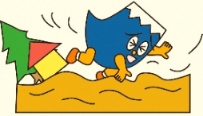
地震について
地震
地震のハザードマップは、地震が発生した場合の震度（揺れ方）や液状化の危険性などを色別に示しています。
〇震度（揺れ方）
強い揺れにより、建物やブロック塀などが倒壊し、身体に危害が生じるおそれがあります。
震度5弱
震度5強
震度6弱
震度6強
震度7
大半の人が恐怖を覚え、物につかまりたいと感じる
物につかまらないと歩くことが難しい
立っていることが困難になる
這わないと動くことができない
耐震性の高い木造建物でも傾くことがある
は
○地震発生時の行動
●屋外では・・・
手荷物などで頭を守る
建物、電線、ブロック塀等から離れる
津波に備え、沿岸部から離れる
がけ崩れに備え、斜面から離れる
●屋内では・・・
机の下にもぐる
扉を開けて避難経路を確保する
ガラスや棚、家具から離れる
火の始末をする
〇液状化
液状化とは、地震によって地盤がやわらかくなり、安定性を失う現象です。埋立地や旧河道等で発生しやすく、液状化すると建物が沈下したり、道路では段差やマンホールの浮き上がりが発生するなど、避難の際に通行の妨げとなる可能性があります。

Slide 8
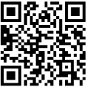
津波について
津波
海底で地震が発生すると引き起こされ、波が反射を繰り返すことで複数回来襲します。
1回目の津波が一番高いとは限らないため、いち早く避難することが重要！！
〇避難の参考になる情報（津波）
津波による浸水のおそれがある場所にいる人は、地震で強い揺れを感じたら、
市町からの避難情報にかかわらず、直ちに避難する必要があります。
また、強い揺れを感じなくても、津波注意報など（下表）の情報が発表されたら、
直ちに避難する必要があります。
種類 | 発表される津波の高さ |  | とるべき行動
 | 数値での発表 | 巨大地震の場合
大津波警報 （特別警報） | ５ｍ (3m<予想高さ≦5m) | 巨大 | ・沿岸部や川沿いにいる人は、ただちに高台や避難ビルに避難する
 | １０ｍ (5m<予想高さ≦10m)
 | 10m超え (10m<予想高さ)
津波警報 | 3m (1m<予想高さ≦3m) | 高い | ・沿岸部や川沿いにいる人は、ただちに高台や避難ビルに避難する
津波注意報） | 1m (0.2m≦予想高さ≦1m) | （なし） | ・海の中にいる人はただちに海から上がり、海岸から離れる
河川氾濫、土砂災害、地震、津波のハザードマップは、静岡県の防災アプリ「静岡県防災」でも確認することができます。
静岡県
防災アプリ

Slide 9
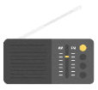
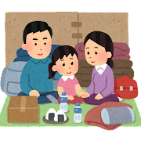
避難行動について
〇避難時の持ち物の準備
発生時にいち早く避難できるよう、日頃からリュックなどに必要なものを入れて玄関などに準備しておこう。
以下から必要なものを選択し、実際にリュックにつめ、重さを確認しよう。
〇非常持出品の例
現金・通帳
マスク
携帯ラジオ
懐中電灯
常備薬・持病薬
着替え
携帯電話・充電器
毛布
飲料水
非常食
印鑑
レジャーシート
雨具
救急セット
マッチ・ライター
タオル
体温計
消毒液
・女性では生理用品、乳幼児がいる家庭では、ミルクやおむつなども必要になります。
・ほとんどの物がホームセンターや100円ショップで購入できます。
〇避難先での生活の留意点
冷房・暖房の無い避難所もあります。
電気の供給が止まることがあります。
慣れない生活で、肉体的・精神的な疲労が予想されます。
開けてから時間が経過した食べ物は食中毒になる可能性があります。
食料品・日用品が支給されるまでに時間がかかる場合があります。
仕切りが無く、プライバシーが確保される空間になっていないことがあります。

Slide 10
避難時の行動について
〇避難経路の点検
避難先へ向かう経路についてハザードマップで確認してみましょう。
大雨が降っている中での避難、地震が起こってからの避難を想定し、移動中にどのような危険があるかを考え、最も安全な経路を調べておきましょう。
安全な避難が難しい場合は、大雨になる前の避難や、別の避難先を検討し、「わたしの避難計画」を見直しましょう。
危険な場所の例
・水路や側溝
大雨や夜間（停電時）では道路との境界が見えにくく転落のおそれがある
・橋
大雨で河川が増水して渡れないおそれがある
地震で橋が落ちたり、段差が生じたりして渡れないおそれがある
・川や土手
大雨で氾濫したり、津波がさかのぼってくるおそれがある
・崖のそばや低い土地の道路、アンダーパス
がけ崩れや冠水により通行できないおそれがある
・古い木造住宅や道幅の狭い道路、ブロック塀、自動販売機など
地震による倒壊、転倒により通行できないおそれがある

Slide 11
災害用伝言ダイヤルの使用方法
地震、噴火などの災害の発生により、被災地への通信が増加し、つながりにくい状況になる場合があります。
災害用伝言ダイヤルは、そのような場合に提供が開始される声の伝言板を指します。
固定電話、携帯電話・PHS等の電話番号宛てに安否確認情報(伝言)を音声で録音し、その音声を確認することができます。
「171」にダイヤル
録音
再生
「１」を押す
「2」を押す
自宅・携帯電話等の電話番号を入力
伝言を聞きたい
電話番号を入力
「１」を押す
「1」を押す
録音
(30秒)
再生
される
※注意点
・1電話番号あたり1～10伝言まで登録ができますが、それ以上の伝言登録ができなくなります。
・録音、再生時には通話料が必要です。
・伝言は登録して48時間が経過すると自動的に消去されます。
・登録された伝言は、自動消去以外の方法で消去できません。
2022年1月作成

